Slide 1
TÜREV

Slide 2
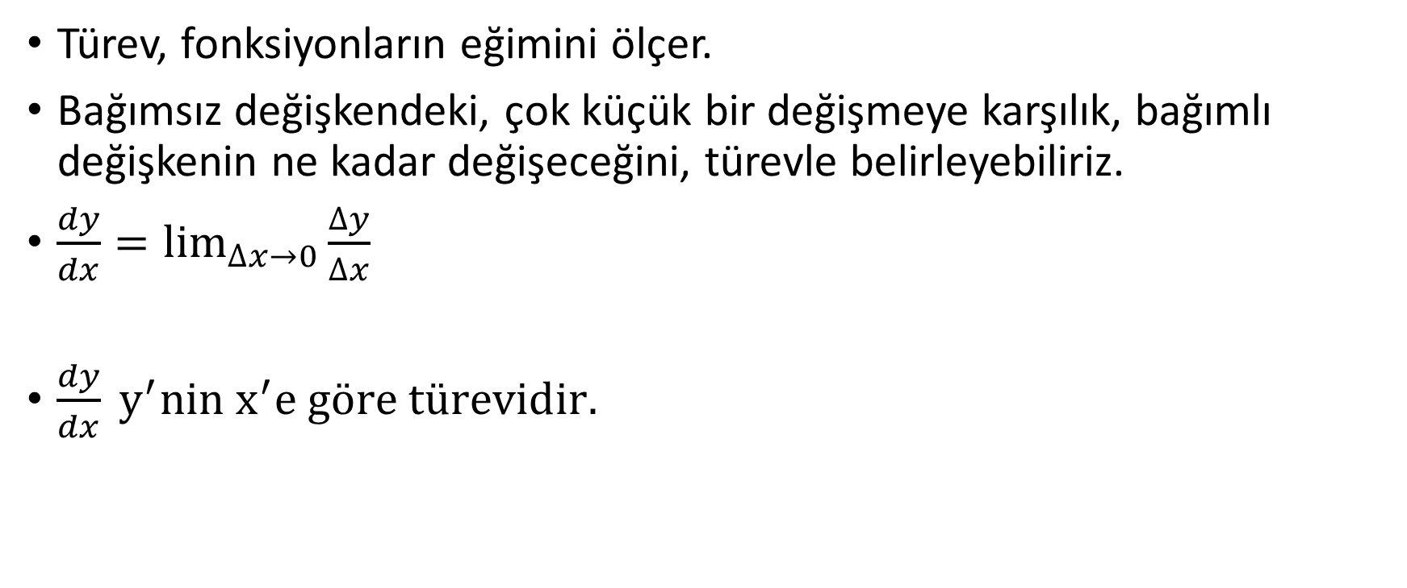
Türev, fonksiyonların eğimini ölçer.
Bağımsız değişkendeki, çok küçük bir değişmeye karşılık, bağımlı değişkenin ne kadar değişeceğini, türevle belirleyebiliriz.
$\frac{dy}{dx}=\lim_{∆x→0}{\frac{∆y}{∆x}}$
$\frac{dy}{dx} y^{′}nin x^{′}e göre türevidir.$

Slide 3
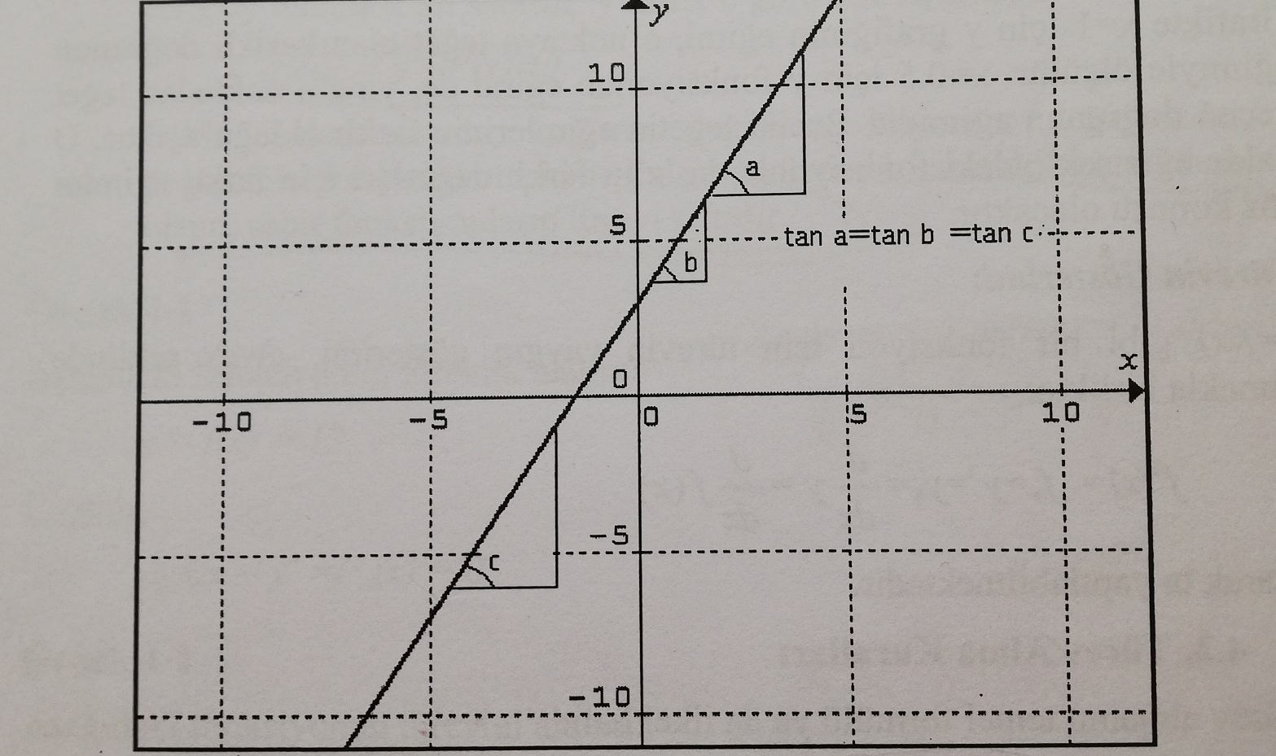

Slide 4
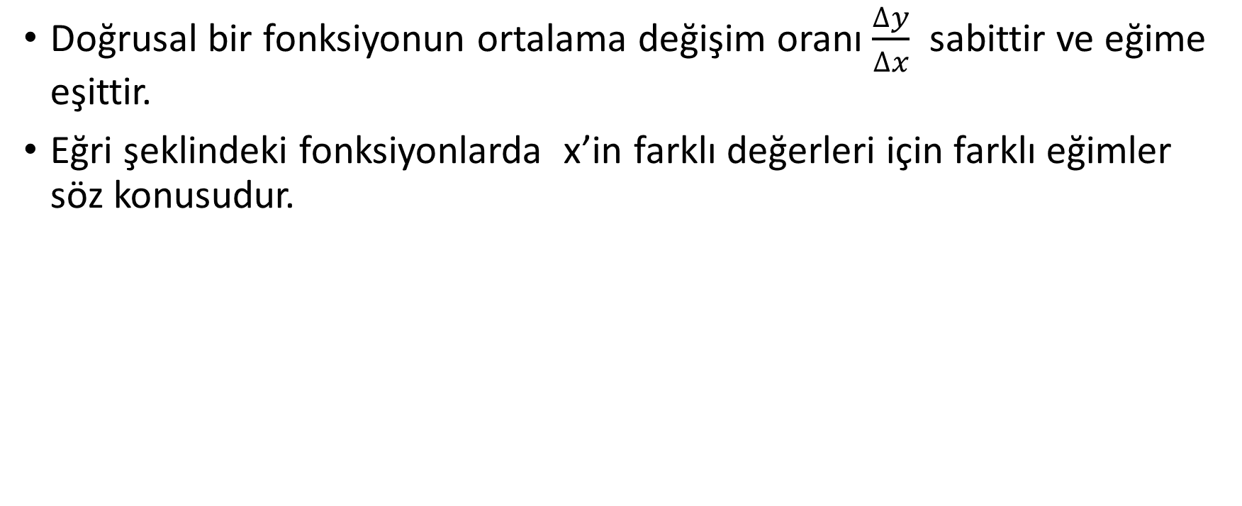
Doğrusal bir fonksiyonun ortalama değişim oranı $\frac{∆y}{∆x}$ sabittir ve eğime eşittir.
Eğri şeklindeki fonksiyonlarda x’in farklı değerleri için farklı eğimler söz konusudur.

Slide 5

y= f(x) için türevin yaygın gösterimi $\frac{dy}{dx}$
$f^{′}\left(x\right)=y^{′}=\frac{d}{dx}y=\frac{d}{dx}f(x)$

Slide 6

Türev alma kuralları
$\frac{∆y}{∆x}=\frac{f\left(x+∆x\right)−f(x)}{∆x}$
$y=x^{2}$
$\frac{∆y}{∆x}$= $\frac{f\left(x+∆x\right)−f(x)}{∆x}$=$\frac{{(x+∆x)}^{2}−x^{2}}{∆x}=2x+∆x$
$\lim_{∆x→0}{\frac{∆y}{∆x}}$=2x

Slide 7
Sabit fonksiyon kuralı
y= f(x)=k
y’nin x’e göre türev sıfırdır.
dy/dx=y’=f’(x)=0

Slide 8
Doğrusal fonksiyonun türevi
y=f(x)=a+bx
Bağımsız değişkenin katsayısı olan b’ye eşittir ve sabittir.

Slide 9
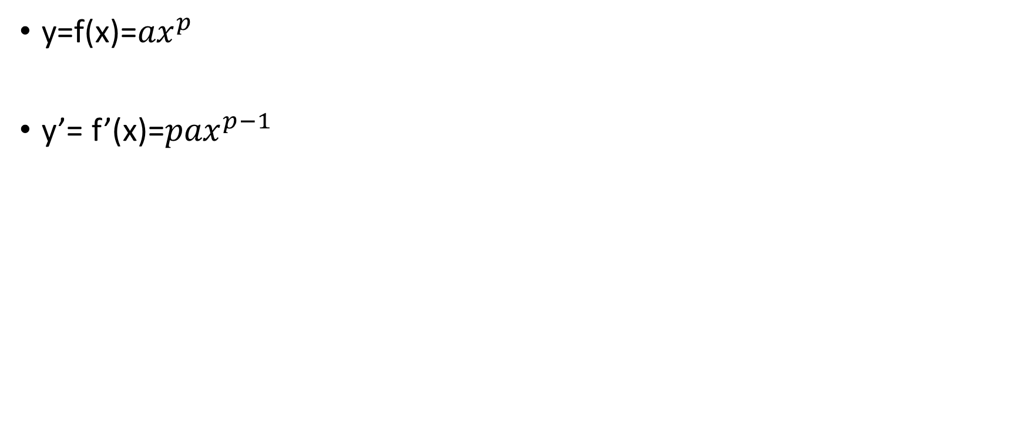
Kuvvet fonksiyonu kuralı
y=f(x)=${ax}^{p}$
y’= f’(x)=${pax}^{p−1}$

Slide 10
Toplamların ve farkların türevi
y=u(x)±v(x)
dy/dx=u’(x)±v’(x)

Slide 11
Çarpımların türevi
y=u(x).v(x)
dy/dx=u’(x).v(x)+u(x).v’(x)

Slide 12
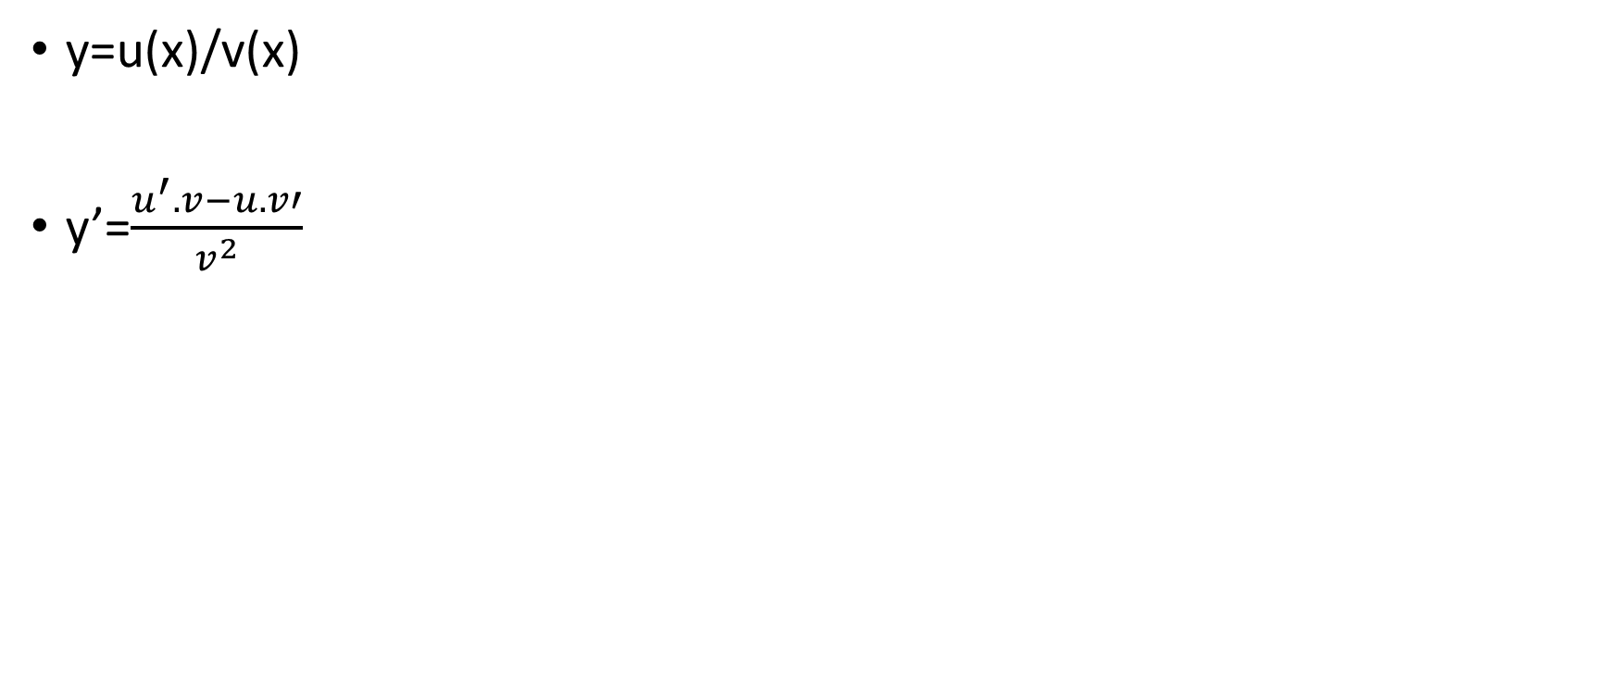
Bölmede türev
y=u(x)/v(x)
y’=$\frac{u^{′}.v−u.v′}{v^{2}}$

Slide 13
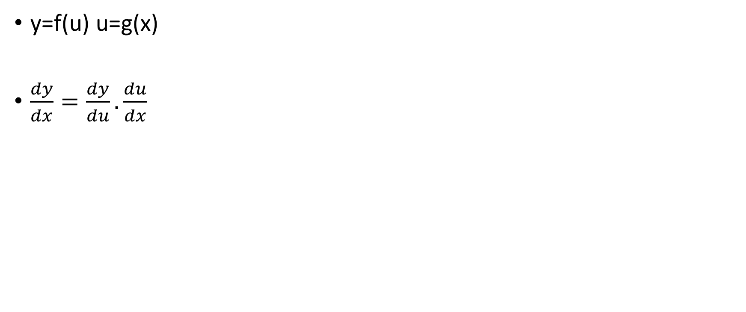
Fonksiyonun fonksiyonu için türev
y=f(u) u=g(x)
$\frac{dy}{dx}=\frac{dy}{du}.\frac{du}{dx}$

Slide 14
x=f(y) için y’nin x’e göre türevi
dy/dx=1/(dx/dy)
dx/dy=0 olmamalı

Slide 15
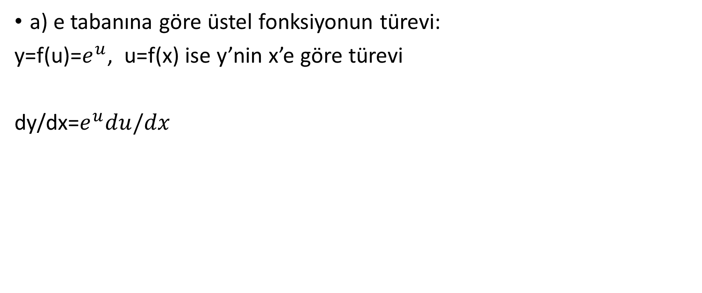
Üstel ve Logaritmik fonksiyonlarda türev
a) e tabanına göre üstel fonksiyonun türevi:
y=f(u)=$e^{u}$, u=f(x) ise y’nin x’e göre türevi
dy/dx=$e^{u}du/dx$

Slide 16
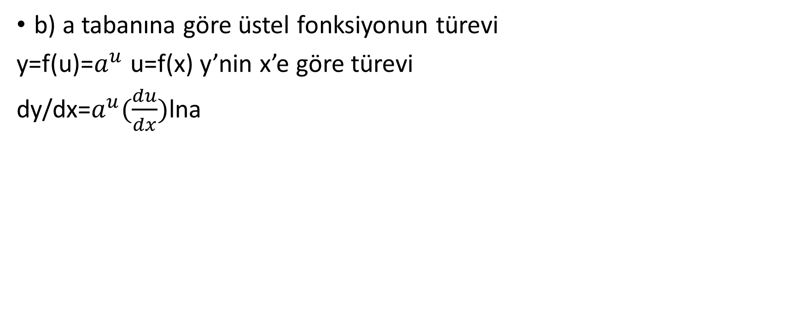
b) a tabanına göre üstel fonksiyonun türevi
y=f(u)=$a^{u}$ u=f(x) y’nin x’e göre türevi
dy/dx=$a^{u}(\frac{du}{dx})$lna

Slide 17
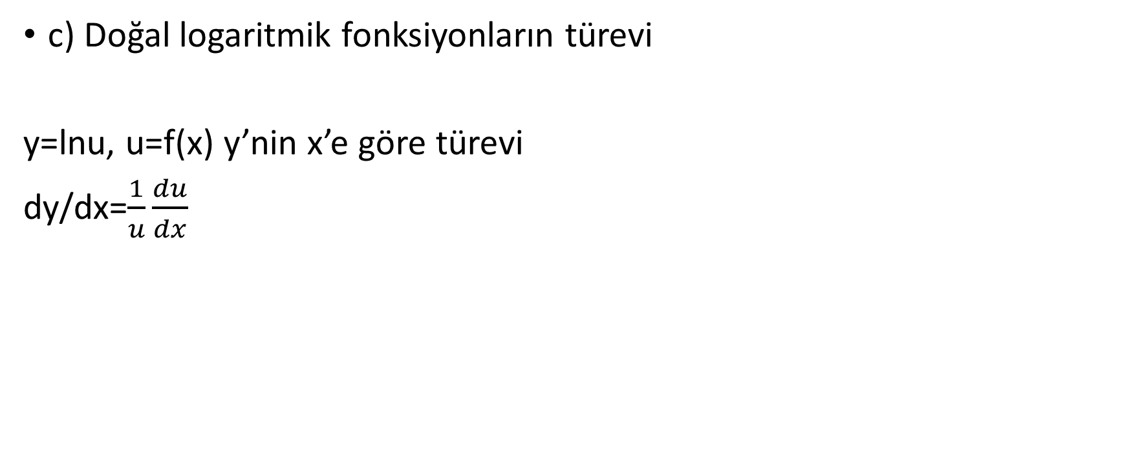
c) Doğal logaritmik fonksiyonların türevi
y=lnu, u=f(x) y’nin x’e göre türevi
dy/dx=$\frac{1}{u}\frac{du}{dx}$

Slide 18
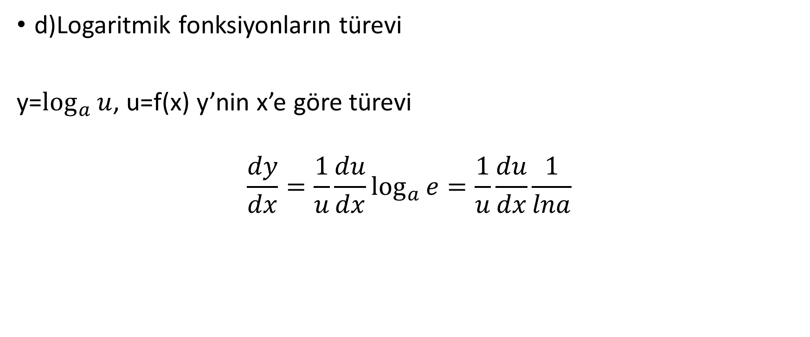
d)Logaritmik fonksiyonların türevi
y=$\log_{a}{u}$, u=f(x) y’nin x’e göre türevi
$$\frac{dy}{dx}=\frac{1}{u}\frac{du}{dx}\log_{a}{e}=\frac{1}{u}\frac{du}{dx}\frac{1}{lna}$$

Slide 19
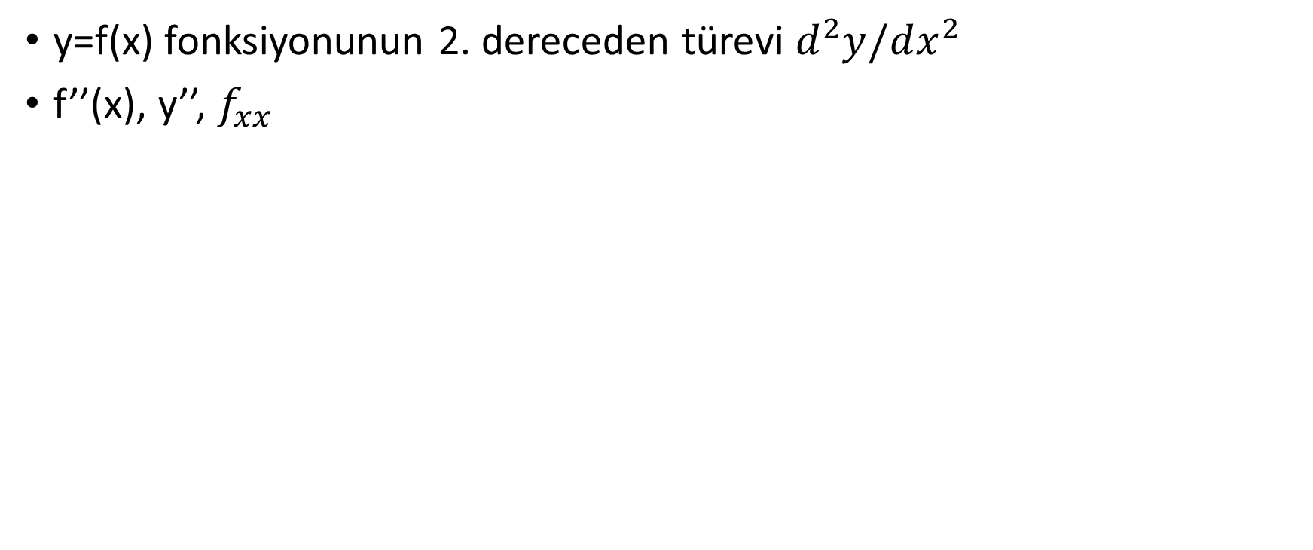
Yüksek dereceden türev
y=f(x) fonksiyonunun 2. dereceden türevi $d^{2}y/dx^{2}$
f’’(x), y’’, $f_{xx}$

Slide 20
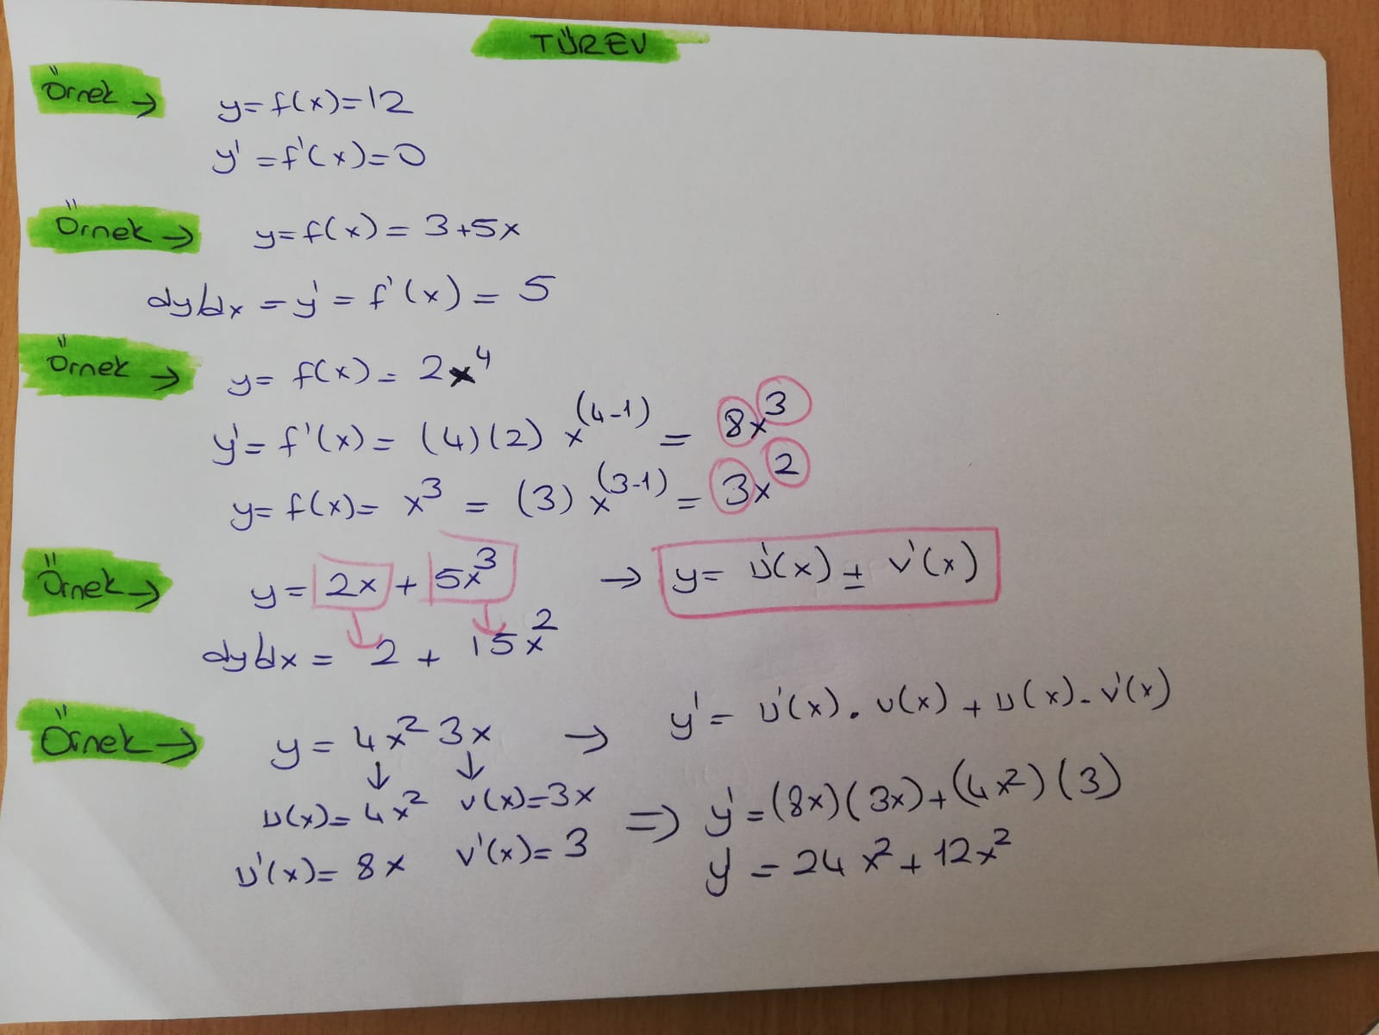

Slide 21
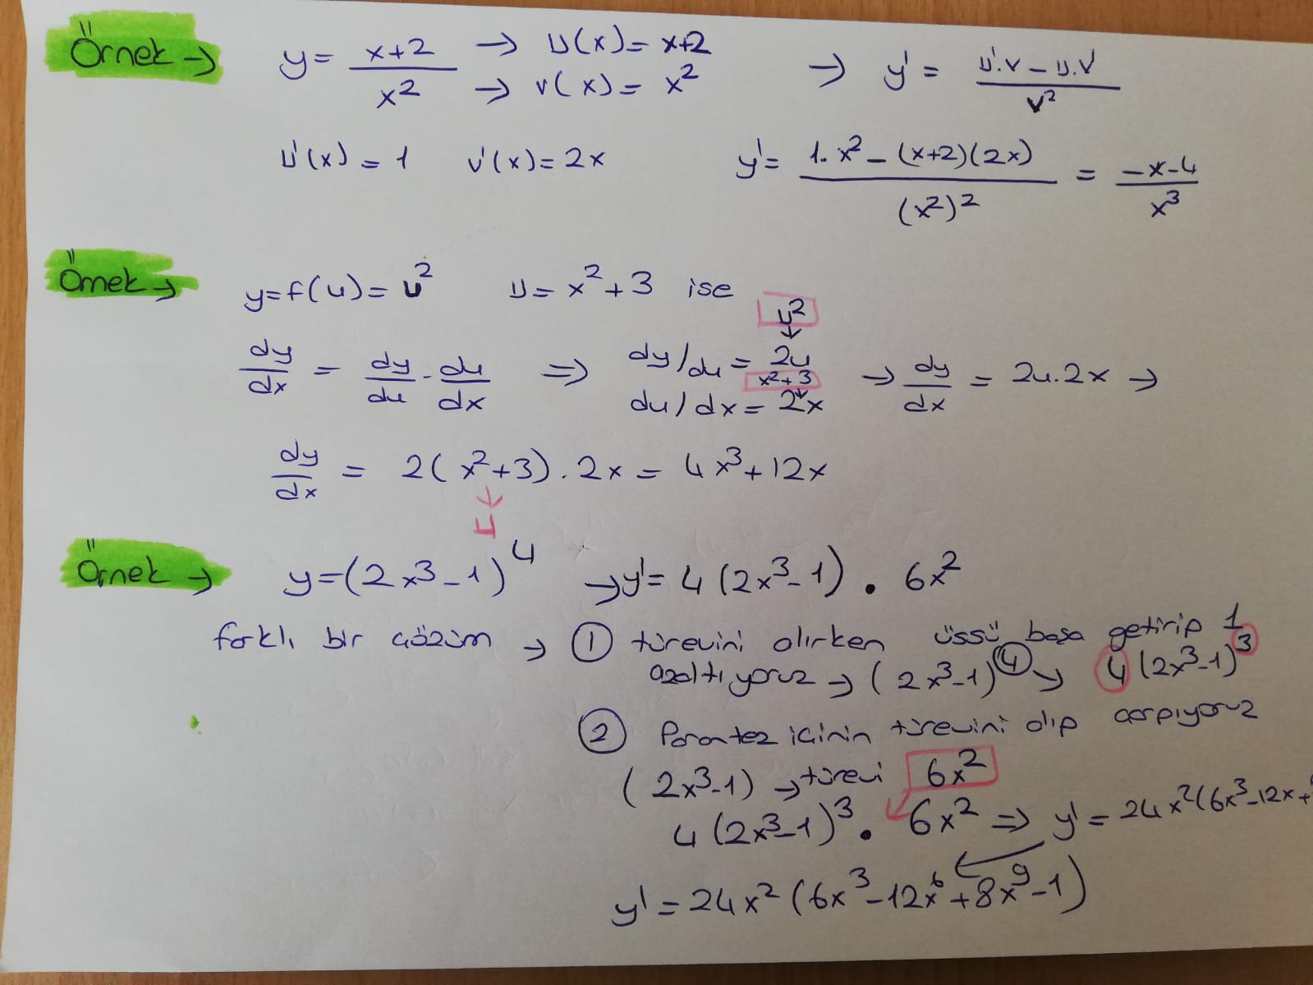

Slide 22
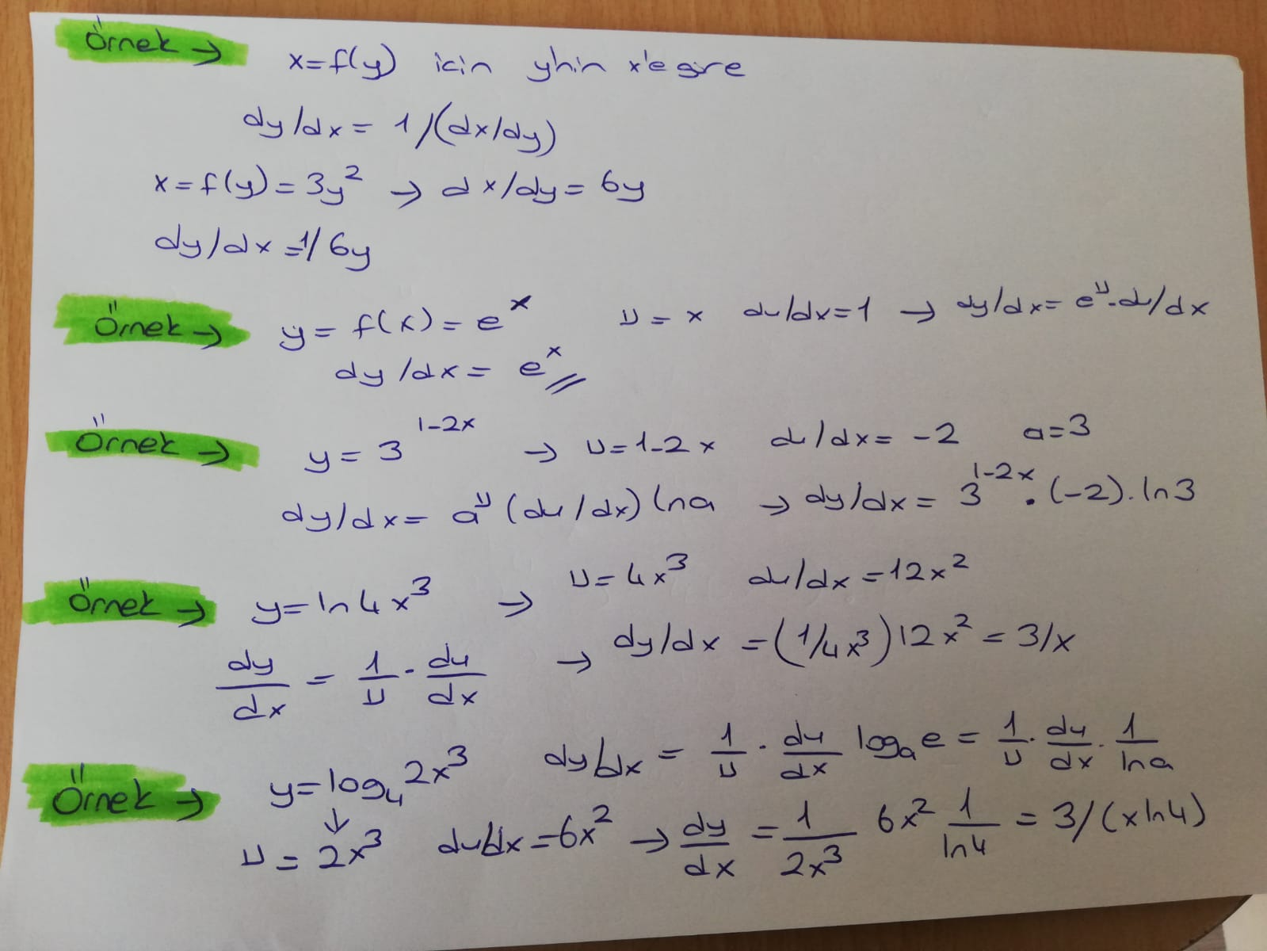

Slide 23
